Slide 1
小型医疗机构诊疗管理系统
你说什么都不队

Slide 2

目 录
项目概述
总体设计
功能展示
问题与改进

Slide 3

01
项目概述

Slide 4

01 项目概述
本系统是一个面向中小型乃至小诊所的信息管理系统，主要集医生信息和病患信息的管理于一身，达到高速检索信息、提高工作效率、降低管理成本等目的。通过该系统的自动化管理，能够为管理人员提供一个方便快捷的管理平台，大大减少医疗机构信息管理人员的工作任务，从而降低管理开销和成本。

Slide 5
02
总体设计

Slide 6

02 总体设计
本系统专门针对小型医疗机构或者小诊，诊所工作人员登录系统对诊所里的医生和病患信息进行统一管理。有病人档案信息录入，病人档案信息操作，病人信息查询、修改、删除操作，以及就医档案的录入、处方单录入，还有价格管理等基本功能。

Slide 7
03
功能展示

Slide 8
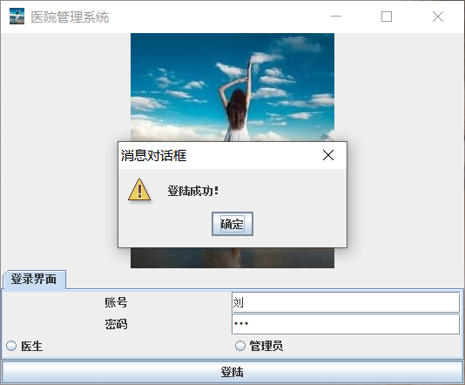

03 功能展示
登录页面
主页面

Slide 9
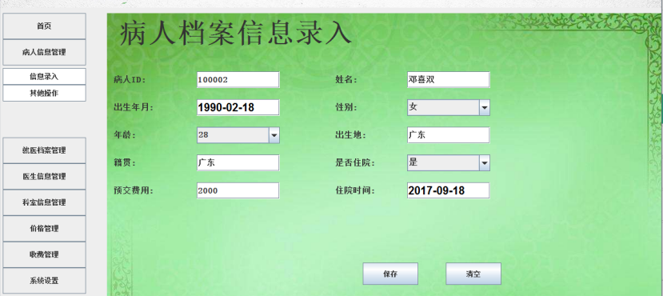
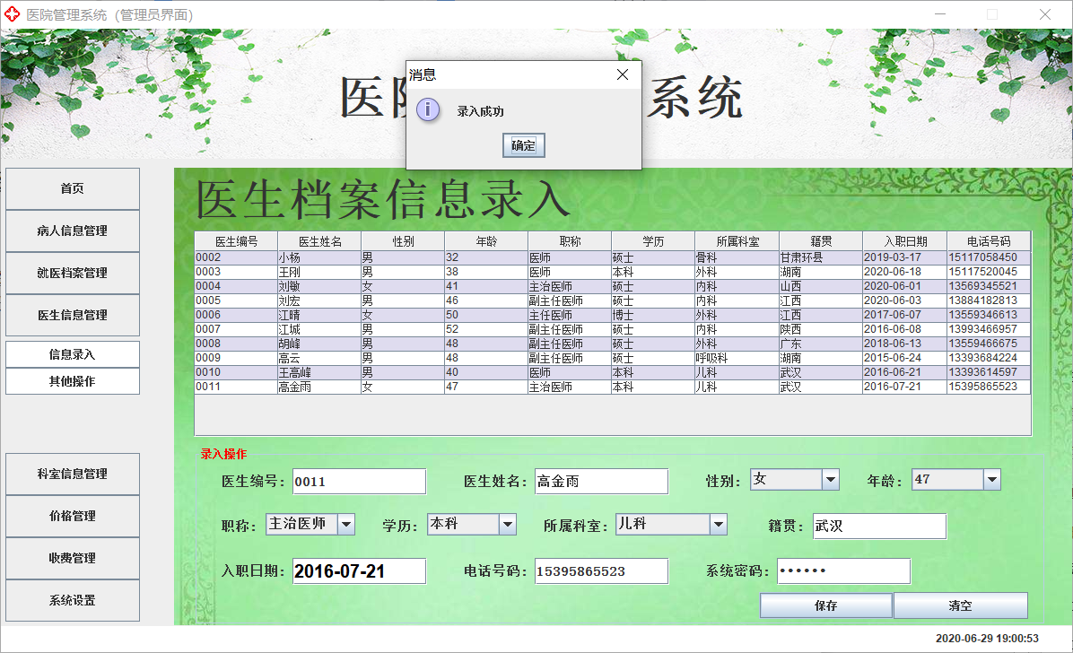
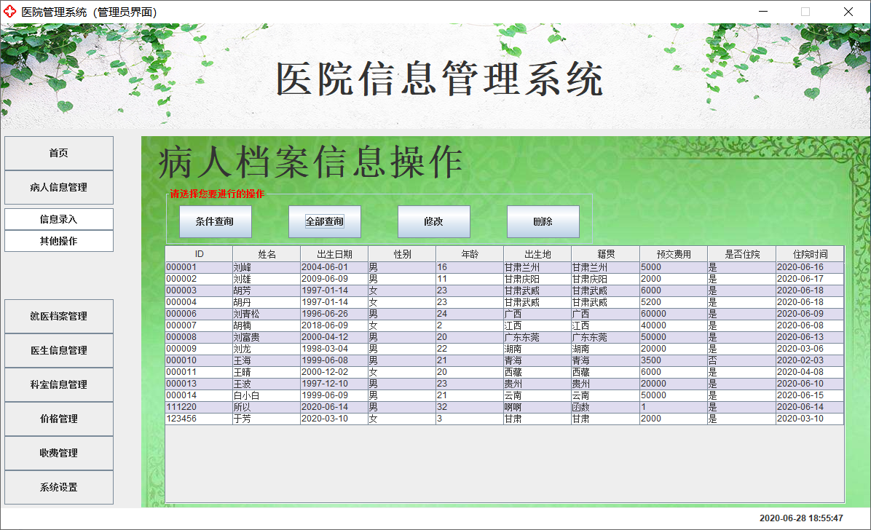
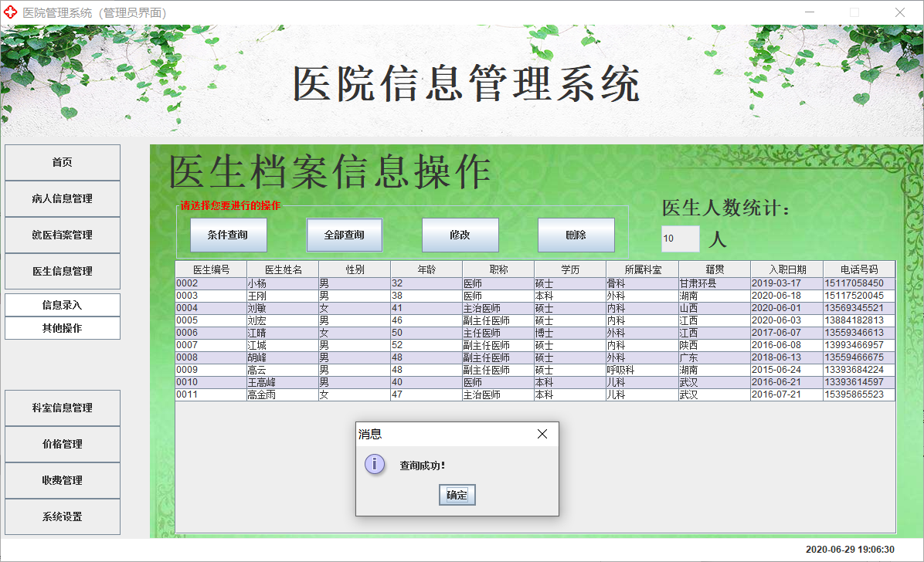
03 功能展示
病人信息管理
医生信息管理

Slide 10
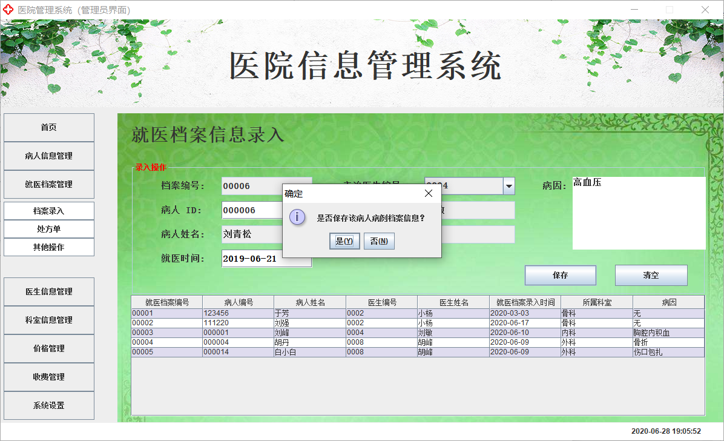
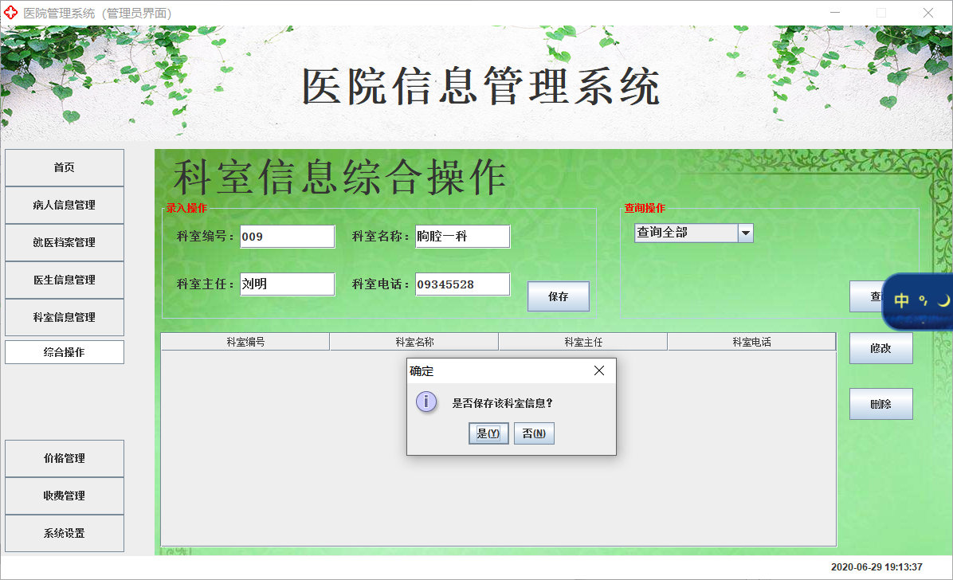
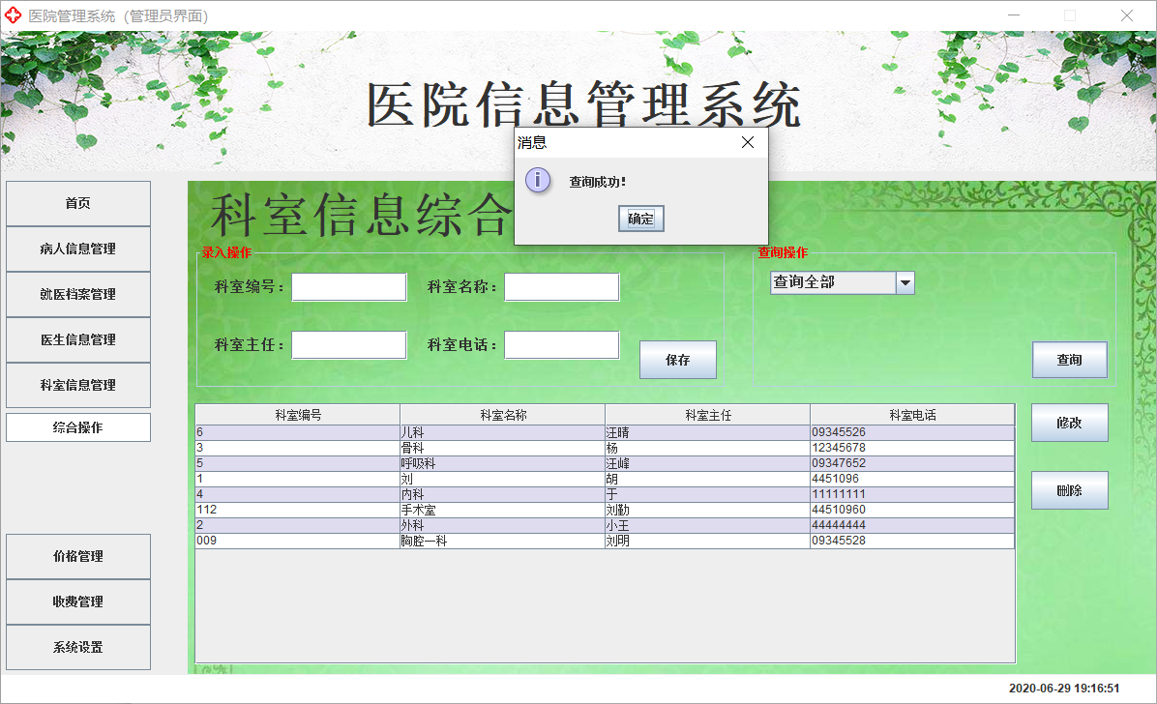
03 功能展示
就医档案管理
科室信息管理

Slide 11
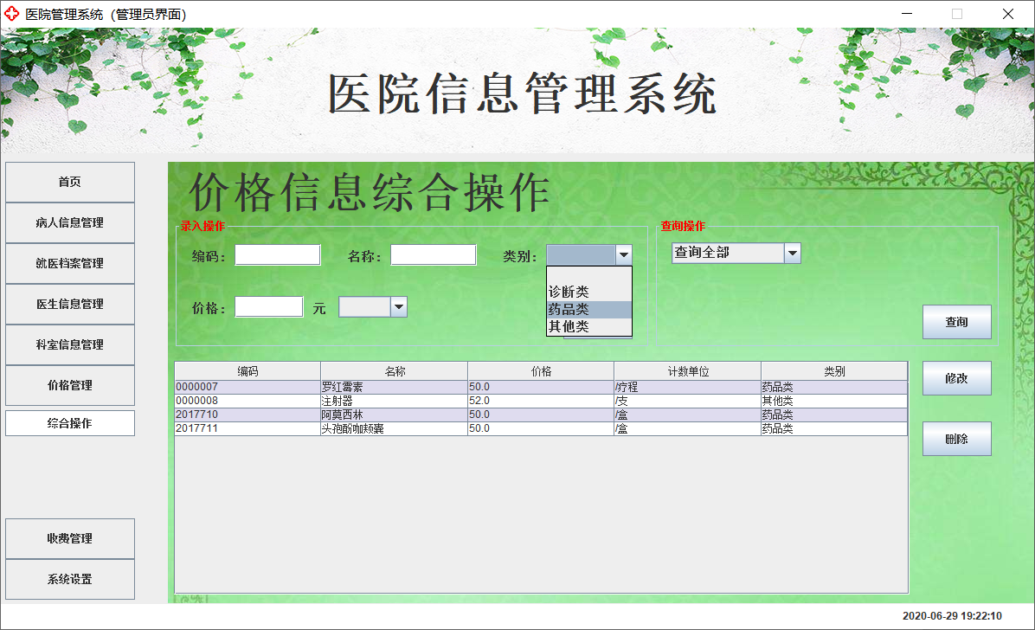
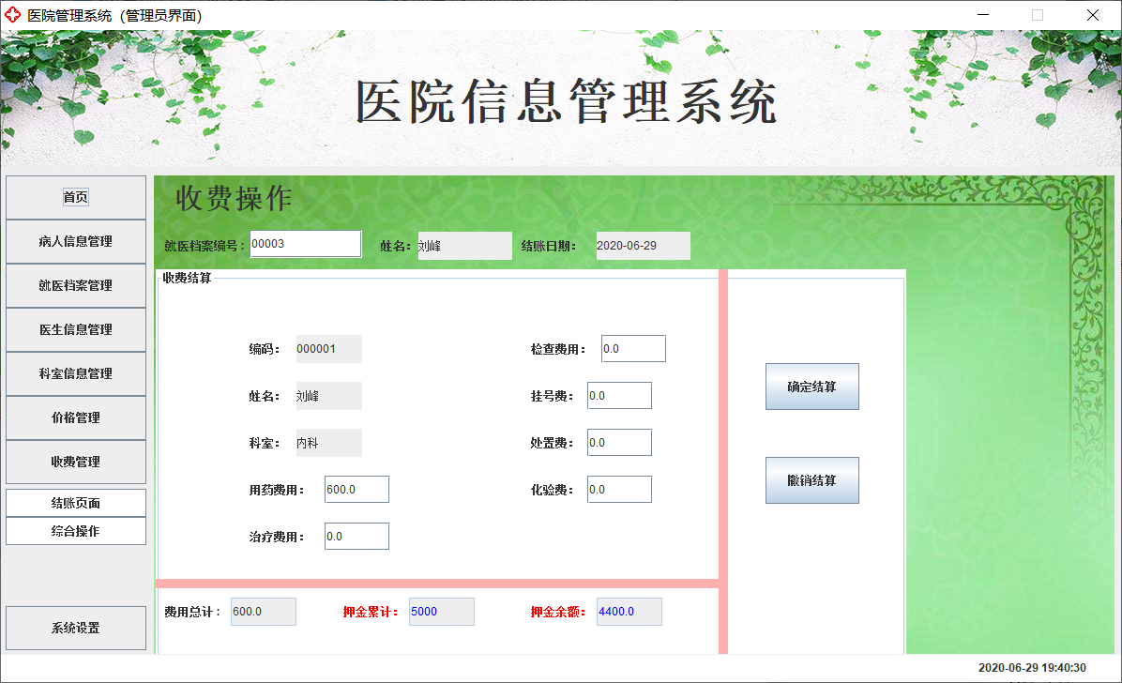
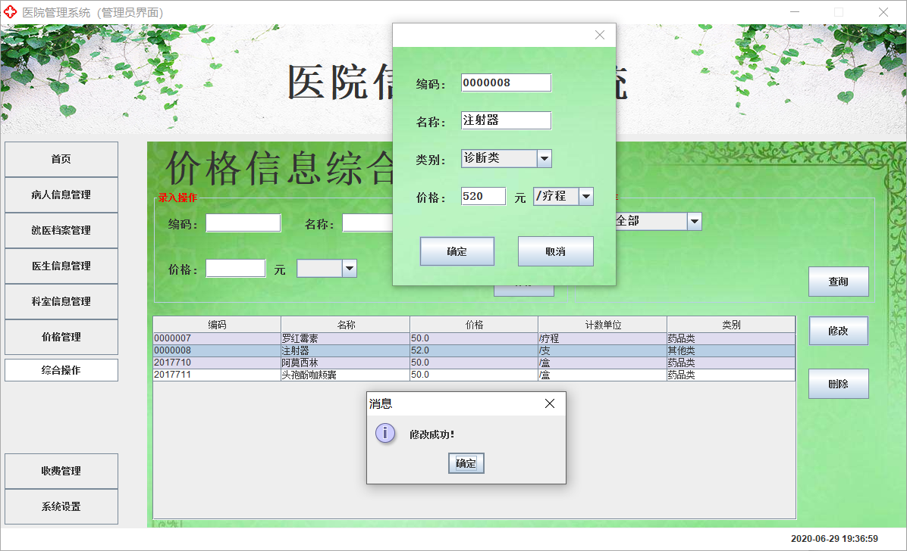
03 功能展示
药品价格管理
收费管理

Slide 12
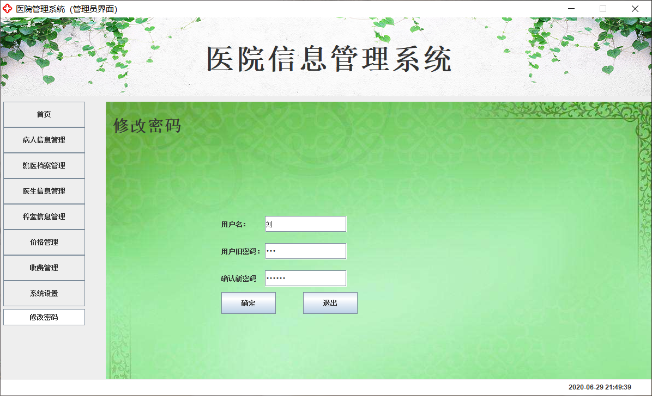
03 功能展示
系统设置

Slide 13
04
问题与改进

Slide 14
04 问题与改进
未能很好的实现网页版，之后继续改进。
页面设计不够美观。
测试数据较少，之后继续添加。
可以满足小诊所基础需要，但对稍具规模的小型医院而言还是不够完善，还要继续改进。

Slide 15
感谢聆听
请您批评指正
你说什么都不队
2020.06.28

